Slide 1

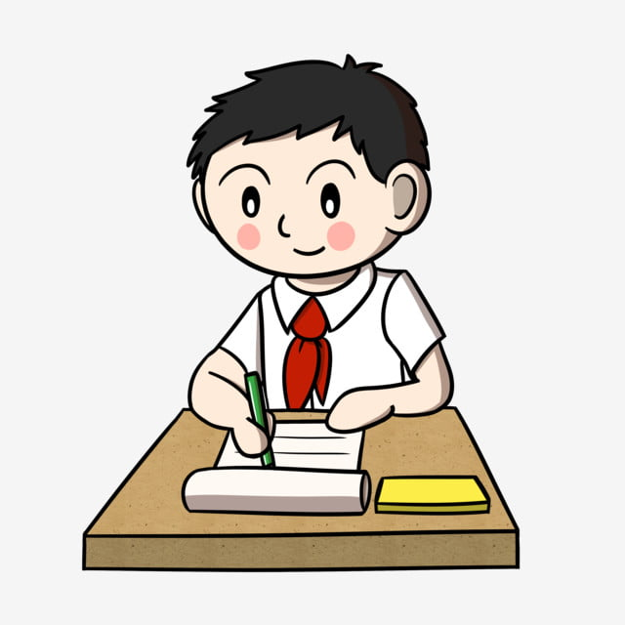

TRƯỜNG TIỂU HỌC QUANG TRUNG
Chào mừng thầy cô tới thăm lớp
MÔN : TỰ NHIÊN VÀ XÃ HỘI
LỚP 2D

Slide 2
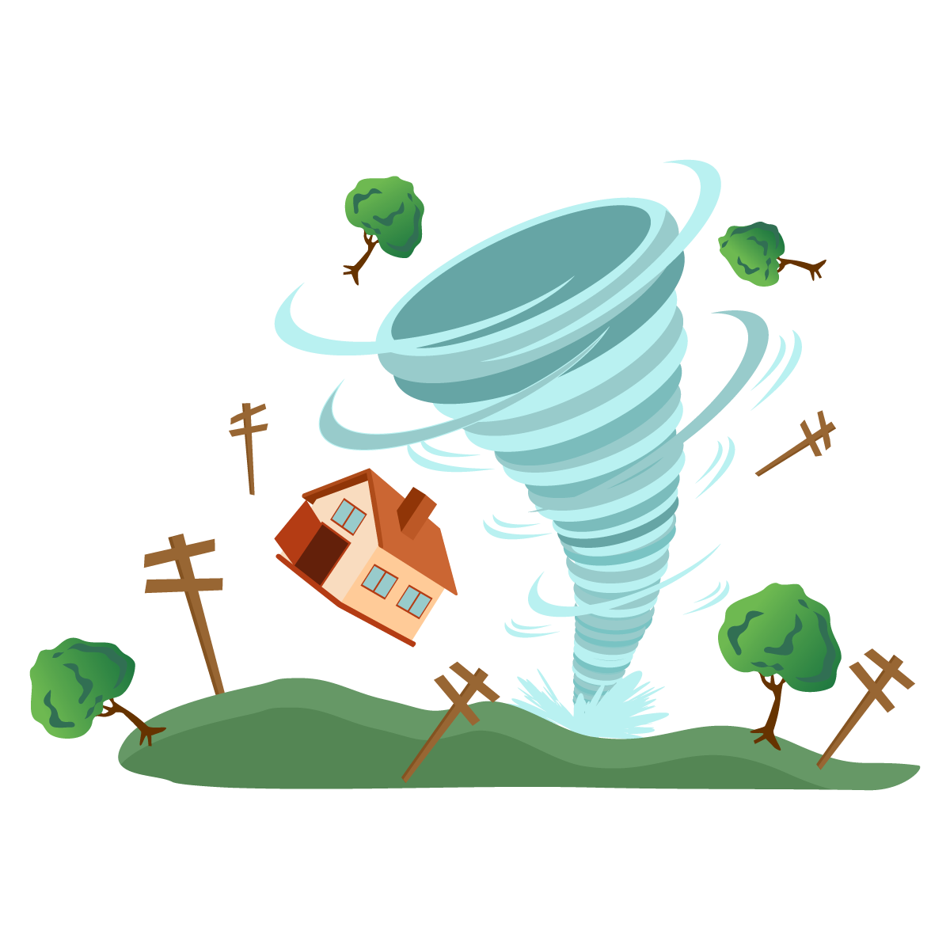

BÀI 30: LUYỆN TẬP ỨNG PHÓ VỚI THIÊN TAI (Tiết 2)

Slide 3

KHỞI ĐỘNG
Trò chơi
“ Gió thổi, gió thổi”

Slide 4
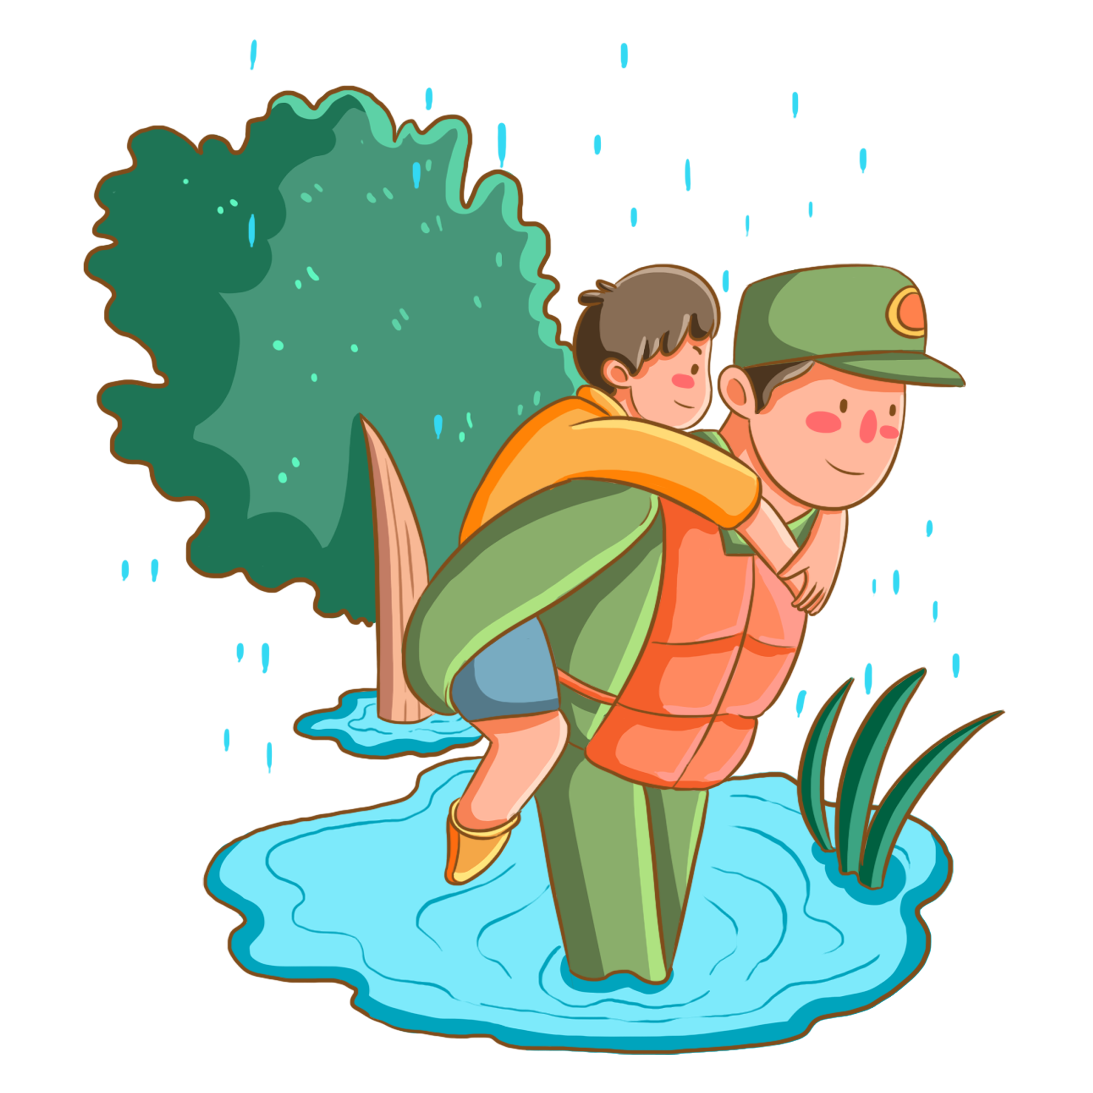
THẢO LUẬN NHÓM
Khi có thiên tai xảy ra chúng ta cần theo dõi và lắng nghe thông tin từ đâu?
Khi được lệnh sơ tán cần lưu ý gì?
Những nơi nào là nguy hiểm cần tránh?
Những nơi nào an toàn cần di chuyển đến khi có lệnh?
Những đồ dùng thiết yếu nào cần mang theo nếu phải đi sơ tán?

Slide 5
KẾT LUẬN
- Khi có thiên tai xảy ra, chúng ta cần lắng nghe thông tin và thực hiện theo hướng dẫn từ chính quyền địa phương.
- Khi sơ tán cần lưu ý :
+ Mang theo các vật dụng cần thiết
+ Nhanh chóng di chuyển đến nơi an toàn.
+ Tránh xa những nơi nguy hiểm như vùng trũng thấp, sông, suối, ao, hồ,...

Slide 6

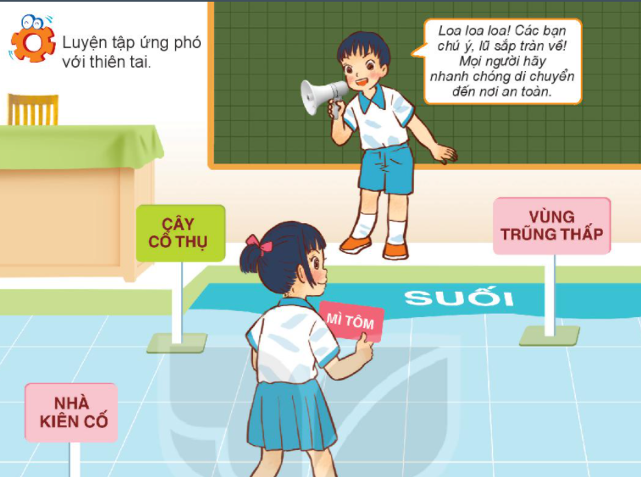
Hoạt động 2: Luyện tập ứng phó với thiên tai

Slide 7


Slide 8





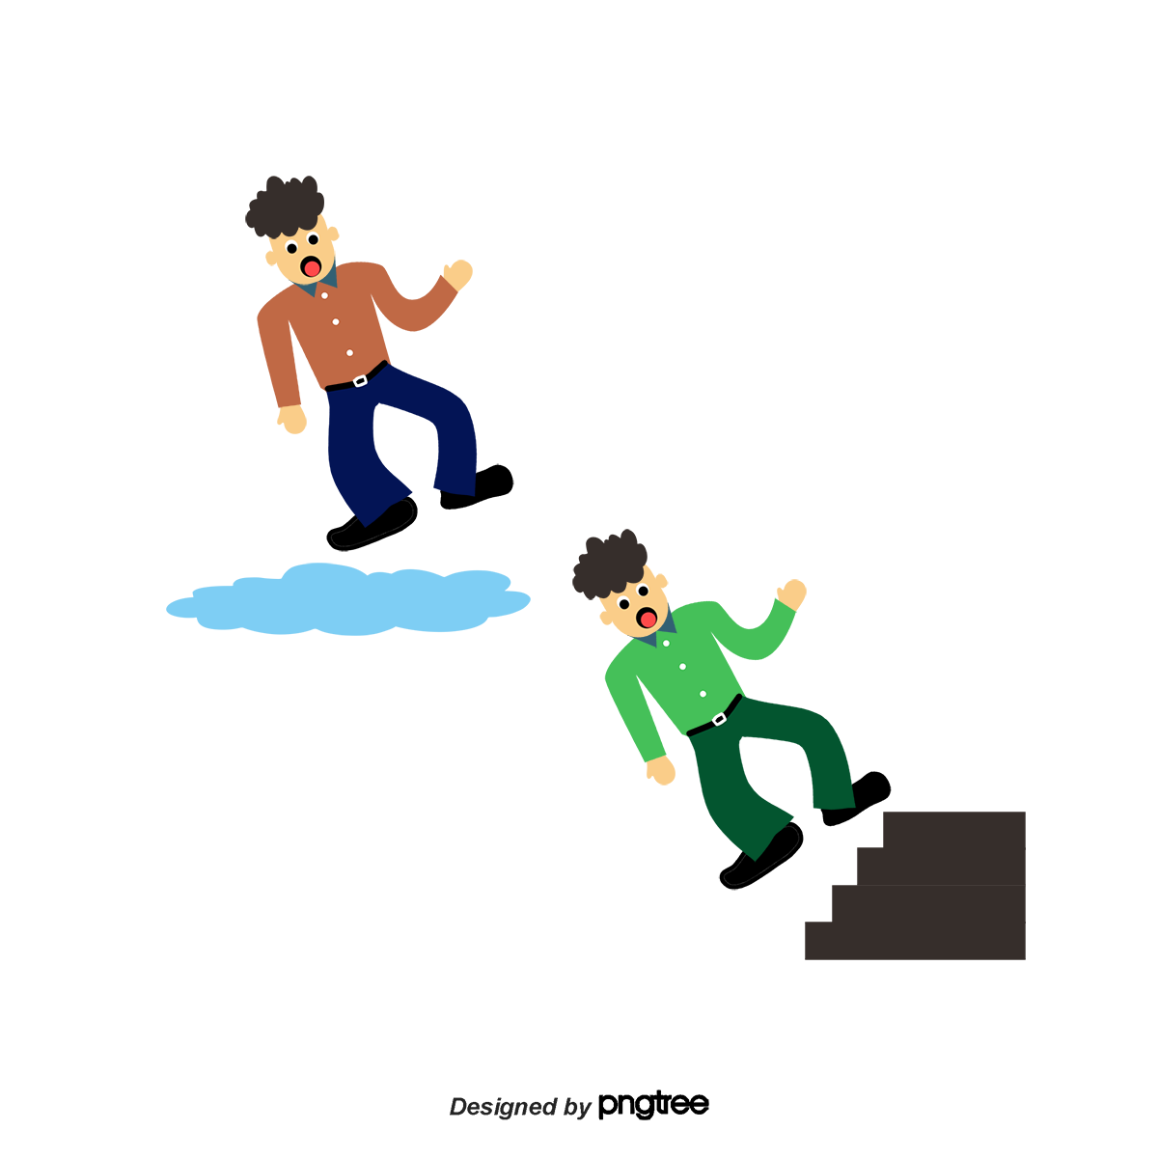
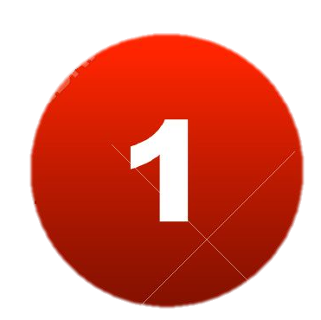
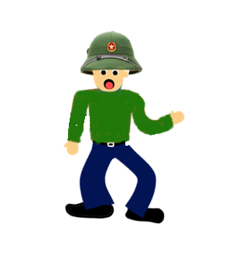


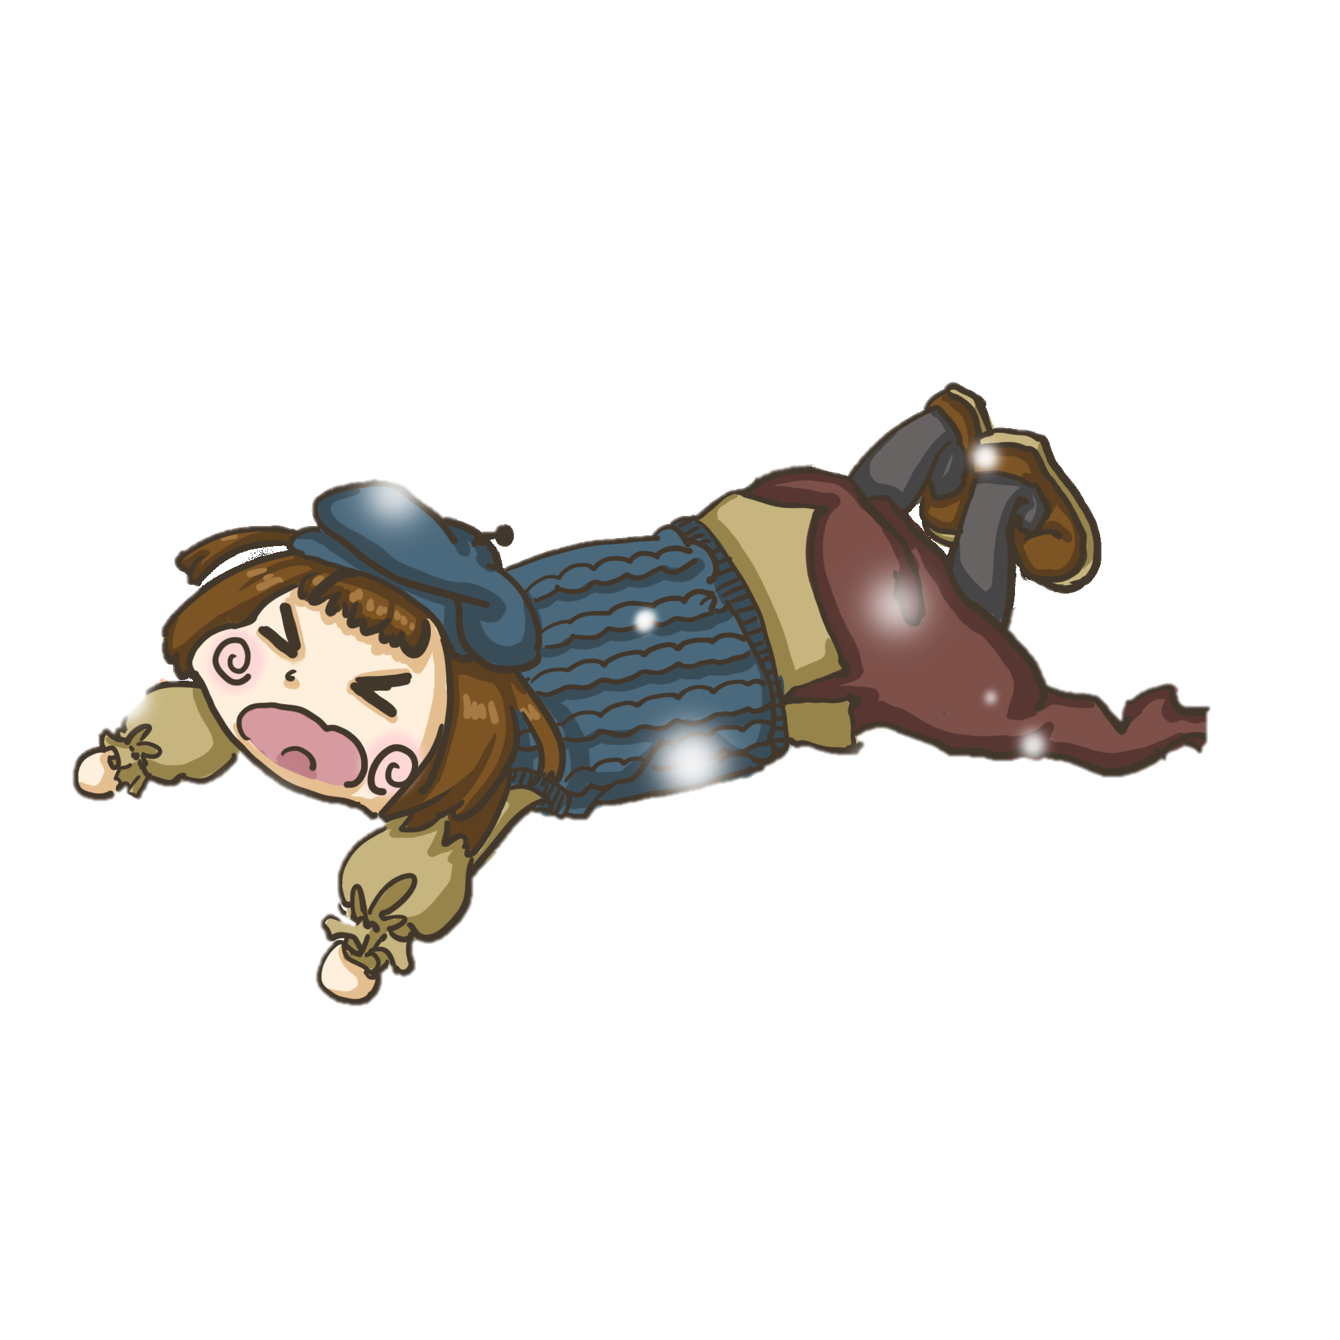
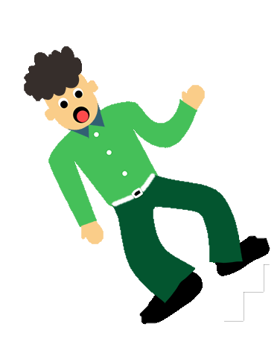
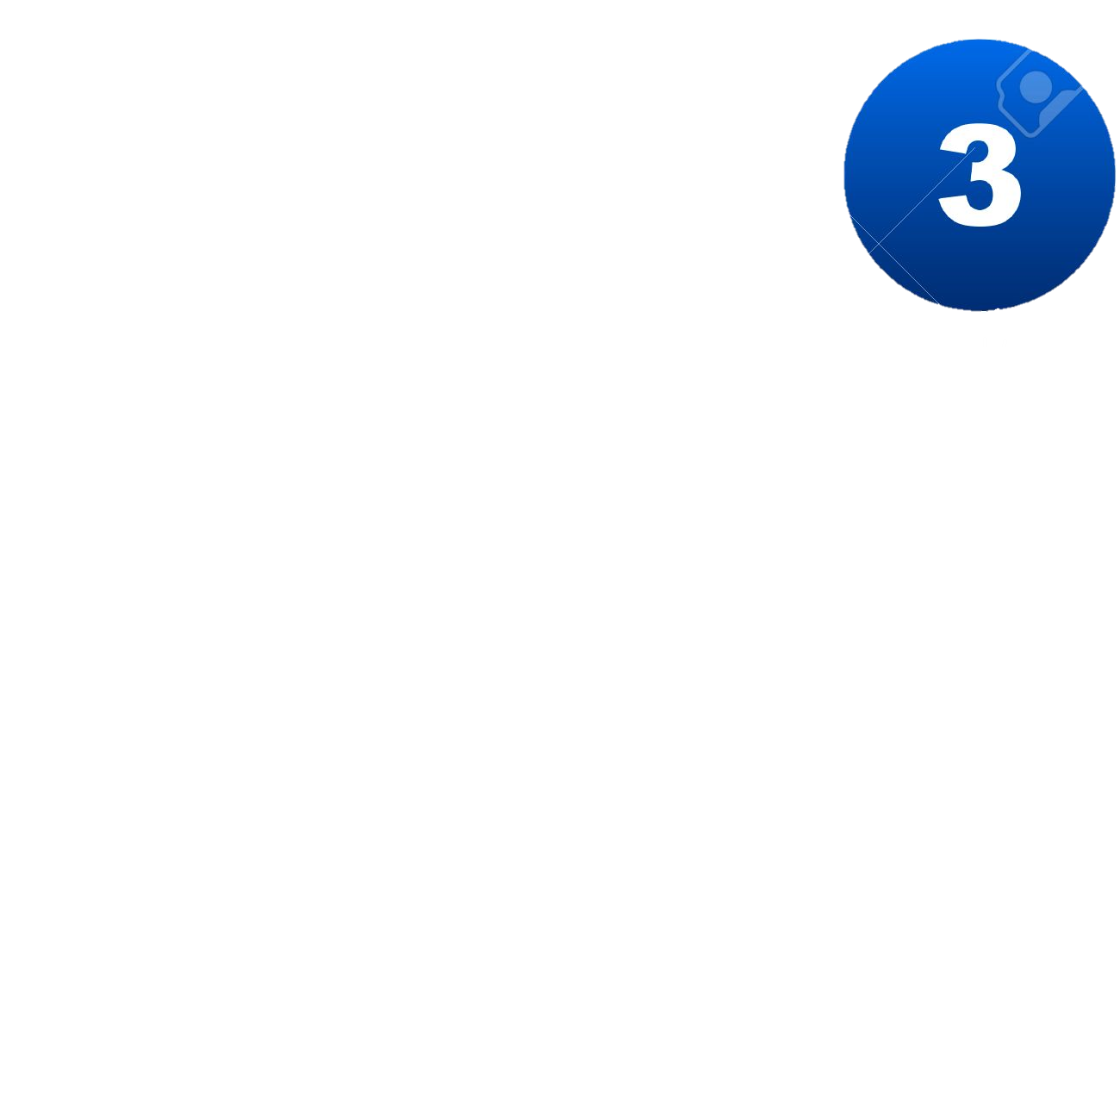
CỨU HỘ SẠT LỞ
NEXT
Notes:
Bấm vào số để hiển thị câu hỏi. Bấm vào đầu người để đưa người lên thuyền. Bấm “NEXT” để đến slide Hướng dẫn về nhà.

Slide 9



Câu 1: Khi sơ tán cần lưu ý gì?
A. Mang theo những vật dụng cần thiết
B. Nhanh chóng di chuyển đến nơi an toàn
C. Tránh xa vùng trũng thấp
D. Tất cả đáp án trên
Notes:
Bấm vào các đáp án để hiển thị đúng sai. Bấm ngôi nhà để quay lại Trò chơi, tiếp tục giải cứu người tiếp theo.

Slide 10
Câu 2: Trồng rừng để hạn chế sạt lở đất?
Đúng hay sai?
A. Đúng
B. Sai

Slide 11
Câu 3: Trú mưa dưới cây cổ thụ khi có giông sét.
Đúng hay sai?
A. Đúng
B. Sai

Slide 12
Câu 4: Thường xuyên theo dõi bản tin thời tiết khi có
thiên tai. Đúng hay sai?
A. Đúng
B. Sai

Slide 13


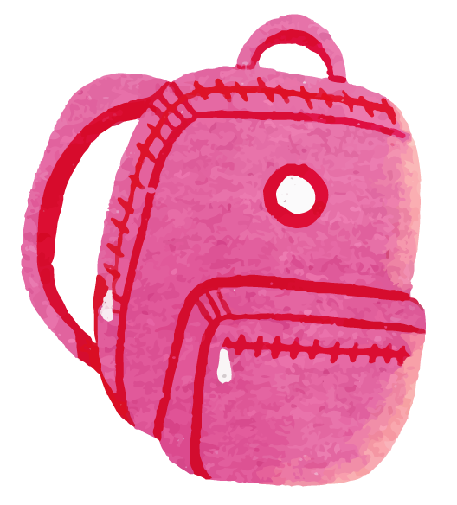


HƯỚNG DẪN VỀ NHÀ
Chia sẻ cách phòng tránh thiên tai với người thân và chuẩn bị cho bài học sau.

Slide 14

CẢM ƠN CÁC EM
ĐÃ LẮNG NGHE BÀI GIẢNG!

